Slide 1
1) 入門編
～感染症について知る～
感染症とは？
感染源と感染経路
輸入感染症と人類を脅かす感染症
感染症対策の法律（感染症法、新型インフルエンザ等対策特別措置法）
平成24年度厚生労働科学研究費補助金 新型インフルエンザ発生時の公衆衛生対策の再構築に関する研究分担研究者：北里大学医学部公衆衛生学 和田耕治
都道府県・市町村担当者を対象とした新型インフルエンザ等対策特別措置法に 対応するための医学的・公衆衛生学的知識 平成25年1月8日作成

Slide 2
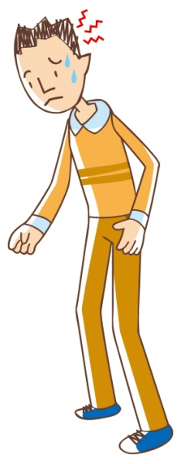
感染症とは？
環境中に存在する病原微生物
動物（ヒトも含む）、水、大気、土壌などに存在する病原性のある微生物（病原体）が、人の体内に 侵入（感染）し、増殖することで症状（発熱、発疹など）を 引き起こす病気
ウイルス
ヒトの体
に侵入
・インフルエンザウイルス
・ノロウイルス など
感 染
マイコプラズマ
リケッチア
クラミジア
細菌
・腸管出血性大腸菌
・コレラ菌など
カビ
・白癬菌
・カンジダなど
原虫
・アニサキス
・マラリア原虫など
Notes:
参考：藤本秀士.わかる身につく.病原体・感染・免疫.南山堂,2008

Slide 3
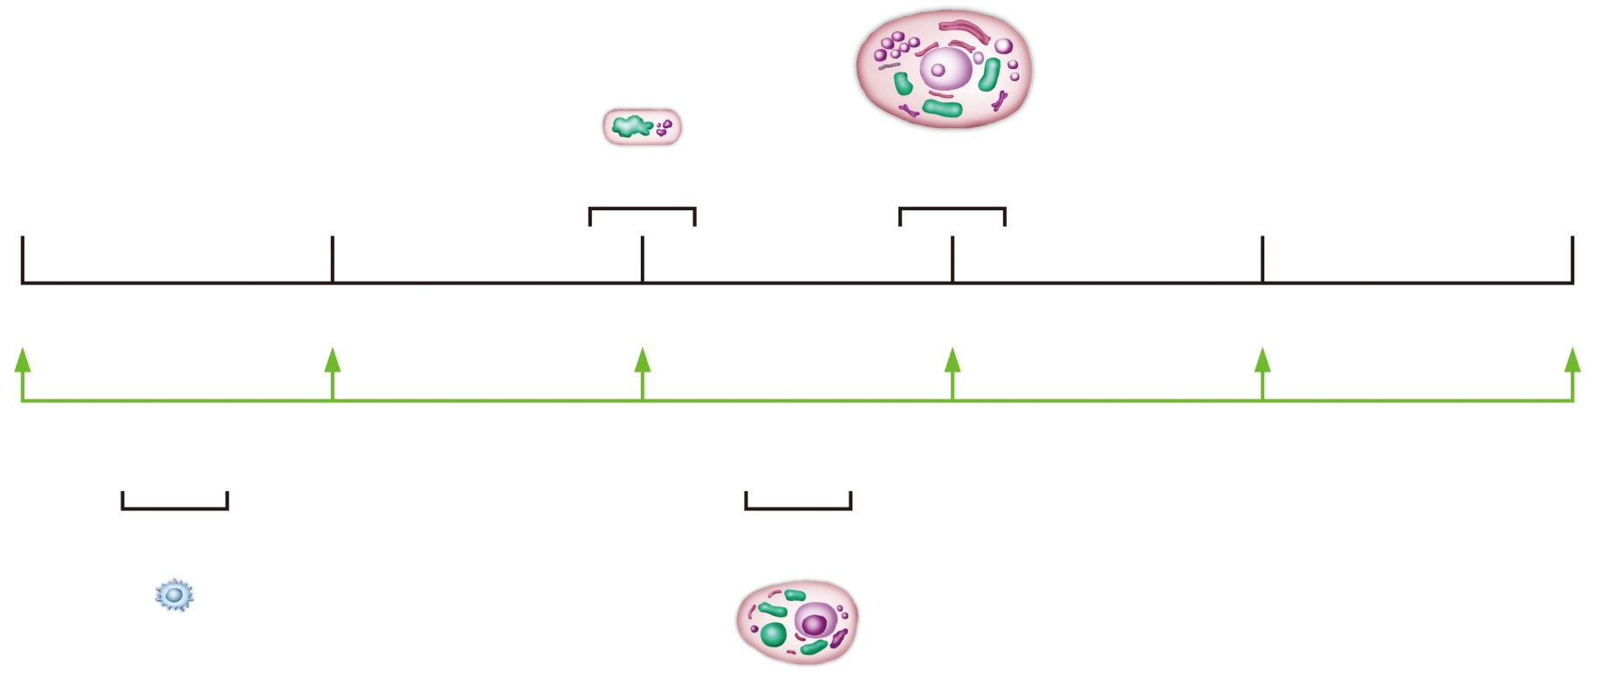
感染の原因となる病原体の代表例
大きさ
 | ウイルス | 細菌 | 真菌（カビ）
感染機序 | ウイルスは単独で増殖できない。ヒトの細胞の中に侵入し増殖する | 体内に定着し、細胞分裂で自己増殖し、人の細胞に侵入するか、毒素を出して細胞を傷つける | 人の細胞に定着し、 菌糸が発育していく
おもな 病原体 | インフルエンザウイルス、 ノロウイルス、麻疹ウイルス、肝炎ウイルス、HIVなど | ブドウ球菌、大腸菌、 サルモネラ菌、結核菌、 ボツリヌス菌など | 白癬菌、カンジダ、 アスペルギルスなど
治療 | 抗ウイルス薬 | 抗菌薬 | 抗真菌薬
細菌
ヒト細胞
10nm
100nm
1μm
10μm
100μm
1mm
1
1
1
1
1
10
10
10
10
10
ウイルス
真菌
Notes:
参考：藤本秀士.わかる身につく.病原体・感染・免疫.南山堂,2008

Slide 4
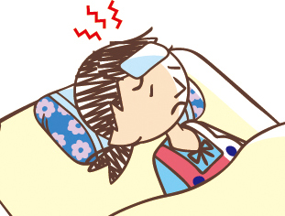
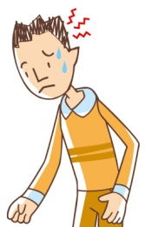
感染＝発病ではない
感染源とは、病原体を保有し、他の人に感染させるヒト（モノ）
◆症状が現れる（発病する）顕性感染者 ⇒感染源 ◆はっきりとした症状が現れない（発病しない）不顕性感染者
⇒保菌者となるが、感染源になるとは限らない。
他のヒトへの感染
あり
顕性感染
○ 発病
なし
感染
あり
不顕性感染
× 発病
しない
なし
Notes:
参考：藤本秀士.わかる身につく.病原体・感染・免疫.南山堂,2008

Slide 5
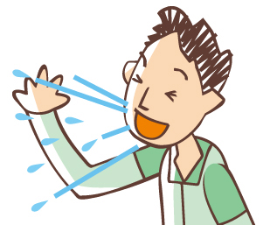
感染経路
感染経路はいろいろありますが、主な３つは、
空気感染
飛沫核（直径5μm以下
の粒子）
水分が
蒸発して
接触感染
空気中に浮遊
病原体に汚染された
飛沫感染
食品
飛沫（直径5μm以上の粒子）
物体
咳や
くしゃみで1-2m飛ぶ
汚物
手指など
主に手を介して体内に
侵入

Slide 6
輸入感染症とは
途上国に1ヶ月間滞在した場合に、
何％の旅行者が罹患するか？
100％
罹患率が外国において 著しく高い感染症が、 主に渡航者によって 国内に持ち込まれる
旅行者下痢症
10％
病原性大腸菌による下痢症
マラリア（予防薬なし、西アフリカ）
1％
急性気道感染症
A型肝炎
デング熱（東南アジア）
0.1％
B型肝炎
チフス（インドなど）
0.01％
HIV感染症
0.001％
レジオネラ感染症
コレラ
Notes:
国立国際医療研究センター
http://www.ncgm.go.jp/dcc/disease/index.html
6

Slide 7
人類を脅かす感染症
～世界的大流行の歴史と脅威～
天然痘 1980年 WHO
紀元前 エジプトのミイラに痕跡 天然痘世界根絶宣言
6世紀 日本で流行
50年で人口が1/8に減少
8000万人⇒1000万人
ペスト
新興感染症
ヨーロッパの人口の1/3～1/4が死亡
2002年 SARS
9ヶ月で
患者8093人、
死者774人
1997年 高病原性
鳥インフルエンザ（H5N1)
患者608人、死者359人
（2012年8月10日現在）
14世紀 ヨーロッパ
黒死病と呼ばれ、
大流行
新型インフルエンザ
1918年スペインインフルエンザ 死者4000万人以上
1957年アジアインフルエンザ 死者200万人以上
1968年香港インフルエンザ
死者100万人以上
2009年
新型インフルエンザ(A/H1N1)
紀元前
540年
14世紀
1900
1950
1960
1980
1990
2000
2010
Notes:
7

Slide 8
感染症法
（感染症の予防及び感染症の患者に対する医療に関する法律）
・目的・基本理念：
①感染症の発生の予防、まん延の防止
②感染症への迅速な対応
③感染患者等の人権尊重
④国際的動向を踏まえた対応
・可能な措置：それぞれの感染症が社会に与える影響に 基づいて分類され、講じるべき措置が異なる（措置の例：隔離、入院措置、医師の届け出など）

Slide 9
 | 一類 感染症 | 二類 感染症 | 三類 感染症 | 四類 感染症 | 五類 感染症 | 新型インフルエンザ等感染症
規定されている疾病名 | エボラ出血熱 ペスト ラッサ熱等 | 結核 SARS 鳥インフルエンザ（H5N1）等 | コレラ 細菌性赤痢 腸チフス等 | 黄熱 狂犬病 マラリア 等 | インフルエンザ 性器クラミジア 梅毒 等 | 新型インフルエンザ 再興型インフルエンザ
隔離 【検疫】 | ○ | × | × | × | × | ○
停留 【検疫】 | ○ | × | × | × | × | ○
入院の勧告・措置 | ○ | ○ | × | × | × | ○
医師の 届出 | ○ （直ちに） | ○ （直ちに） | ○ （直ちに） | ○ （直ちに） | ○（一部７日以内：麻疹など） | ○ （直ちに）
○：規定あり ×：規定なし

Slide 10
新型インフルエンザ等対策特別措置法（特措法）
公布：平成２４年５月１１日 1年以内施行
目的：病原性の高い新型インフルエンザや同様な危険性のある 新感染症（等）に対して、国民の生命・健康を保護し、国民生活・ 国民経済に及ぼす影響を最小となるようにする
I. 事前準備
・国、都道府県、市町村 「行動計画」の作成
・指定公共機関の指定
II. 新型インフルエンザ等が発生したら
・国、都道府県による対策本部設置（緊急事態宣言後、市町村対策本部設置）
・対処方針の策定
・登録事業者（医療提供業務など）の従業員に対する特定接種
（先行的ワクチン接種） III. 新型インフルエンザ等緊急事態宣言
緊急事態宣言後の必要な措置
○感染拡大防止 ○医療等の提供体制を確保
○国民生活・国民経済の安定のための対策 等

Slide 11
特措法の対象疾病
※ 特措法上の「新型インフルエンザ等」と感染症法上の「新型インフルエンザ等感染症」「新感染症」との関係
新型インフルエンザ等
（特措法第２条第１号）
新型インフルエンザ
（感染症法第６条第７項
第１号）
再興型インフルエンザ
（感染症法第６条第７項
第２号）
新型インフル
エンザ等感染症
（感染症法第６条第７項）
新感染症 → 全国的かつ急速なまん延
のおそれのあるものに限定
（感染症法第６条第９項）
（特措法第２条第１項第１号において限定）

Slide 12
新感染症とは（感染症法第6条第9項）
人から人に伝染すると認められる疾病
既に知られている感染性の疾病とその病状又は治療の結果が明らかに異なるもの
当該疾病にかかった場合の 病状の程度が重篤
当該疾病のまん延により国民の生命及び健康に重大な影響を与えるおそれがあると認められる感染症
例）2003年4月にSARS（重症急性呼吸器感染症）が指定された。
Notes:
http://law.e-gov.go.jp/htmldata/H10/H10HO114.html

Slide 13
まとめ
感染症：病原性のある微生物（細菌、ウイルス、真菌等）がヒトの体内に侵入することで引き起こされる疾患
感染源：病原体を保有し、他のヒトに感染させるヒト（モノ）
主な感染経路：１）接触感染、２）飛沫感染、３）空気感染
感染症対策に関する代表的な法律
１）感染症法：感染症の発生予防、まん延の防止、感染者への対応、感染患者などの人権尊重
２）新型インフルエンザ等対策特別措置法：病原性の高い新型インフルエンザや危険性のある新感染症に対し、国民の生命・健康を保護し、国民生活・国民経済に及ぼす影響を最小となるようにする

